Slide 1
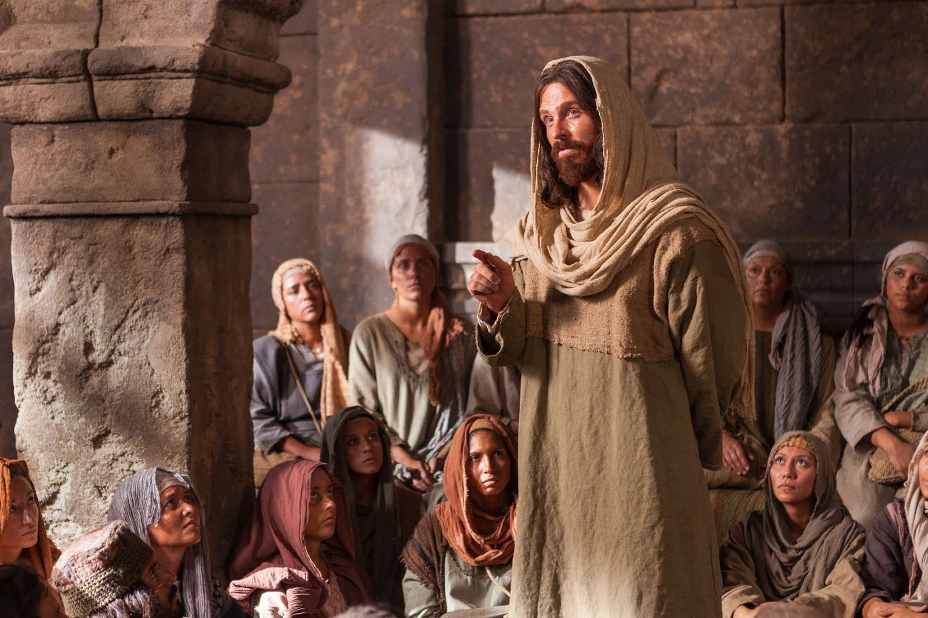
25° DOMINGO DO TEMPO COMUM

Slide 2
ENTRADA
EIS-ME AQUI SENHOR!
EIS-ME AQUI SENHOR!
PRA FAZER TUA VONTADE
PRA VIVER NO TEU AMOR
PRA FAZER TUA VONTADE
PRA VIVER NO TEU AMOR
EIS-ME AQUI SENHOR!

Slide 3
ENTRADA
O SENHOR É O PASTOR QUE ME CONDUZ
POR CAMINHOS NUNCA VISTOS ME ENVIOU
SOU CHAMADO A SER FERMENTO SAL E LUZ
E POR ISSO RESPONDI: AQUI ESTOU!

Slide 4
ENTRADA
EIS-ME AQUI SENHOR!
EIS-ME AQUI SENHOR!
PRA FAZER TUA VONTADE
PRA VIVER NO TEU AMOR
PRA FAZER TUA VONTADE
PRA VIVER NO TEU AMOR
EIS-ME AQUI SENHOR!

Slide 5
ENTRADA
ELE PÔS EM MINHA BOCA UMA CANÇÃO
ME UNGIU COMO PROFETA E TROVADOR
DA HISTÓRIA E DA VIDA DO MEU POVO
E POR ISSO RESPONDI: AQUI ESTOU!

Slide 7
ATO PENITENCIAL
SENHOR, QUE VISTES NÃO PARA CONDENAR, MAS PARA PERDOAR, TENDE PIEDADE DE NÓS
KYRIE ELEISON (2X)
CRISTO, QUE VOS ALEGRAIS PELO PECADOR ARREPENDIDO, TENDE PIEDADE DE NÓS!
CHRISTE ELEISON (2X)

Slide 8
ATO PENITENCIAL
SENHOR, QUE MUITO PERDOAIS A QUEM MUITO AMA, TENDE PIEDADE DE NÓS
KYRIE ELEISON (2X)

Slide 10
HINO DE LOUVOR
GLÓRIA A DEUS NAS ALTURAS(3X)
E PAZ NA TERRA AOS HOMENS POR ELE AMADOS
SENHOR DEUS, REI DOS CÉUS, DEUS PAI TODO PODEROSO

Slide 11
HINO DE LOUVOR
NÓS VOS LOUVAMOS, NÓS VOS BENDIZEMOS
NÓS VOS ADORAMOS, NÓS VOS GLORIFICAMOS
NÓS VOS DAMOS GRAÇAS, POR VOSSA IMENSA GLÓRIA.

Slide 12
HINO DE LOUVOR
SENHOR JESUS CRISTO, FILHO UNIGÊNITO
SENHOR DEUS, CORDEIRO DE DEUS, FILHO DE DEUS PAI
VÓS QUE TIRAIS O PECADO DO MUNDO,
TENDE PIEDADE DE NÓS

Slide 13
HINO DE LOUVOR
VÓS QUE TIRAIS O PECADO DO MUNDO,
ACOLHEI A NOSSA SÚPLICA
VÓS QUE ESTAIS À DIREITA DO PAI,
TENDE PIEDADE DE NÓS
SÓ VÓS SOIS O SANTO, SÓ VÓS O SENHOR, SÓ VÓS O ALTÍSSIMO, JESUS CRISTO, COM O ESPÍRITO SANTO NA GLÓRIA DE DEUS PAI.
AMÉM!

Slide 15
SALMO RESPONSORIAL
O SENHOR ESTÁ PERTO DA PESSOA QUE O INVOCA!

Slide 17
ACLAMAÇÃO
ALELUIA, ALELUIA, ALELUIA, ALELUIA
VINDE ABRIR O NOSSO CORAÇÃO, SENHOR; Ó SENHOR, ABRI O NOSSO CORAÇÃO,
E, ENTÃO, DO VOSSO FILHO A PALAVRA, PODEREMOS ACOLHER COM MUITO AMOR!
ALELUIA, ALELUIA, ALELUIA, ALELUIA

Slide 19
APRESENTAÇÃO DAS OFERENDAS
SENHOR, MEU DEUS, OBRIGADO, SENHOR
PORQUE TUDO É TEU!
1. É TEU O PÃO QUE APRESENTAMOS
É TUA DOR QUE SUPORTAMOS: OBRIGADO, SENHOR!

Slide 20
APRESENTAÇÃO DAS OFERENDAS
SENHOR, MEU DEUS, OBRIGADO, SENHOR
PORQUE TUDO É TEU!
2. É TEU O VINHO QUE TRAZEMOS
É TUA VIDA QUE VIVEMOS: OBRIGADO, SENHOR!

Slide 21
APRESENTAÇÃO DAS OFERENDAS
SENHOR, MEU DEUS, OBRIGADO, SENHOR
PORQUE TUDO É TEU!
3. A TUA VIDA É NOSSA VIDA
NA TUA CASA RECEBIDA: OBRIGADO, SENHOR!

Slide 22
APRESENTAÇÃO DAS OFERENDAS
SENHOR, MEU DEUS, OBRIGADO, SENHOR
PORQUE TUDO É TEU!
4. NA TUA CRUZ CRUCIFICADOS SEREMOS TEUS RESSUSCITADOS: OBRIGADO, SENHOR!

Slide 24
SANTO
SANTO, SANTO, SANTO
SENHOR DEUS DO UNIVERSO
O CÉU E A TERRA PROCLAMAM
A VOSSA GLÓRIA
HOSANA NAS ALTURAS
BENDITO O QUE VEM EM NOME DO SENHOR
HOSANA NAS ALTURAS

Slide 26
COMUNHÃO
OS VOSSOS MANDAMENTOS VÓS NOS DESTES
PARA SEREM FIELMENTE OBSERVADOS.
OXALÁ SEJA BEM FIRME A MINHA VIDA
EM CUMPRIR VOSSA VONTADE E VOSSA LEI!

Slide 27
COMUNHÃO
1. FELIZ O HOMEM SEM PECADO EM SEU CAMINHO,
QUE NA LEI DO SENHOR DEUS VAI PROGREDINDO!
FELIZ O HOMEM QUE OBSERVA SEUS PRECEITOS
E DE TODO O CORAÇÃO PROCURA A DEUS.

Slide 28
COMUNHÃO
OS VOSSOS MANDAMENTOS VÓS NOS DESTES
PARA SEREM FIELMENTE OBSERVADOS.
OXALÁ SEJA BEM FIRME A MINHA VIDA
EM CUMPRIR VOSSA VONTADE E VOSSA LEI!

Slide 29
COMUNHÃO
2. QUE NÃO PRATICA A MALDADE EM SUA VIDA
MAS VAI ANDANDO NOS CAMINHOS DO SENHOR.
QUERO GUARDAR VOSSA VONTADE E VOSSA LEI;
SENHOR, NÃO ME DEIXEIS DESAMPARADO!

Slide 30
COMUNHÃO
OS VOSSOS MANDAMENTOS VÓS NOS DESTES
PARA SEREM FIELMENTE OBSERVADOS.
OXALÁ SEJA BEM FIRME A MINHA VIDA
EM CUMPRIR VOSSA VONTADE E VOSSA LEI!

Slide 31
COMUNHÃO
3. COMO UM JOVEM PODERÁ TER VIDA PURA?
OBSERVANDO, Ó SENHOR, VOSSA PALAVRA.
EU VOS NARREI A MINHA SORTE E ME ATENDESTES,
ENSINAI-ME, Ó SENHOR, VOSSA VONTADE!

Slide 32
COMUNHÃO
OS VOSSOS MANDAMENTOS VÓS NOS DESTES
PARA SEREM FIELMENTE OBSERVADOS.
OXALÁ SEJA BEM FIRME A MINHA VIDA
EM CUMPRIR VOSSA VONTADE E VOSSA LEI!

Slide 33
COMUNHÃO
4. FICO PENSANDO, Ó SENHOR, NOS MEUS CAMINHOS;
ESCOLHI POR VOSSA LEI GUIAR MEUS PASSOS.
EU ME APRESSO SEM PERDER UM SÓ INSTANTE
EM PRATICAR TODOS OS VOSSOS MANDAMENTOS.

Slide 34
COMUNHÃO
OS VOSSOS MANDAMENTOS VÓS NOS DESTES
PARA SEREM FIELMENTE OBSERVADOS.
OXALÁ SEJA BEM FIRME A MINHA VIDA
EM CUMPRIR VOSSA VONTADE E VOSSA LEI!

Slide 35
COMUNHÃO
5. LIBERTAI-ME DA OPRESSÃO E DA CALÚNIA,
PARA QUE EU POSSA OBSERVAR VOSSOS PRECEITOS.
SEREI FIEL À VOSSA LEI, VOSSA ALIANÇA;
OS MEUS CAMINHOS ESTÃO TODOS ANTE VÓS.

Slide 37
COMUNHÃO
EU TE ADORO, HÓSTIA DIVINA!
EU TE ADORO, HÓSTIA DE AMOR!
ÉS DOS ANJOS O TESOURO E DOS HOMENS O DULÇOR.

Slide 38
COMUNHÃO
EU TE ADORO, HÓSTIA DIVINA!
EU TE ADORO, HÓSTIA DE AMOR!
ÉS NA VIDA ALENTO E FORÇA,
E NA MORTE O DEFENSOR.

Slide 39
COMUNHÃO
EU TE ADORO, HÓSTIA DIVINA,
EU TE ADORO, HÓSTIA DE AMOR!
ÉS NA TERRA FIEL AMIGO,
E DO CÉU, FELIZ PENHOR.

Slide 40
COMUNHÃO
EU TE ADORO, HÓSTIA DIVINA,
EU TE ADORO, HÓSTIA DE AMOR!
ÉS MEU DEUS, EXCELSO E GRANDE,
E DOS SÉCULOS, O SENHOR.

Slide 42
ENTRADA
IDE E FAZEI DISCÍPULOS MEUS
IDE E FAZEI DISCÍPULOS MEUS
EM TODAS AS NAÇÕES!

Slide 43
ENTRADA
IDE PELO MUNDO
E A TODOS PROCLAMAI
‘QUE A GRAÇA DO BATISMO
NOS FAZ RESSUSCITADOS!’
VAMOS PELO MUNDO
SEGUINDO A TI, SENHOR
ÉS NOSSA LIBERDADE
Ó CRISTO REDENTOR

